Slide 1


Padrão de Projeto - State
João Pedro Simões
https://github.com/joaopedrosss/projQuality

Slide 2
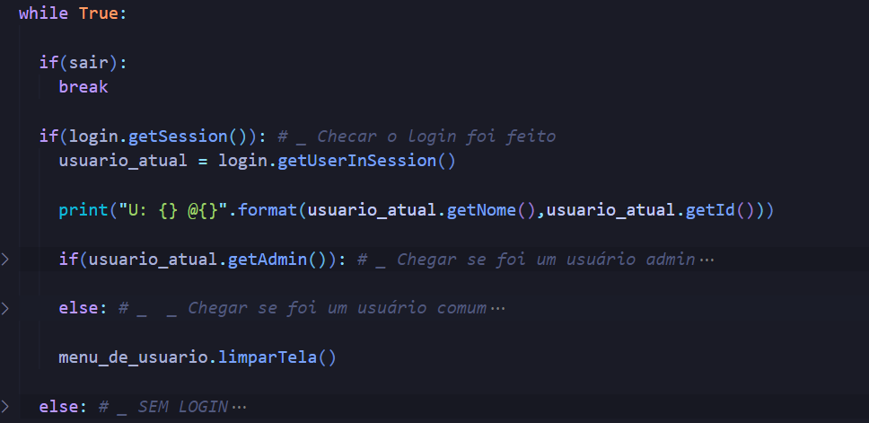
Motivação

Slide 3
Motivação
MUITOS CONDICIONAIS PARA CHECAR DIFERENTES ESTADOS!

Slide 4
Motivação
MUITOS CONDICIONAIS PARA CHECAR DIFERENTES ESTADOS!

Slide 5
State
Padrão Comportamental

Slide 6
State
Padrão comportamental
Um objeto pode ser comportar de diferentes formas a depender do seu estado
Máquina de Estados
Sessão Ativa
Sessão
Encerrada

Slide 7


State
Implementar todos os comportamentos num lugar só
Criar uma classes para cada estado do objeto
Cada comportamento é delegado a uma classe

Slide 8
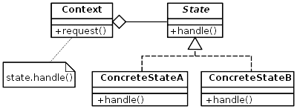

Slide 9
State
Context:
classe original
referencia às classes concretas
permite o objeto mudar seu estado interno

Slide 10
State
State:
intermediário entre Context e Classes Concretas
define a interface dos métodos das subclasses
todos os estados se comunicam via a mesma interface

Slide 11
State
Concrete states:
representam os estados
define o comportamento do objeto para um certo estado

Slide 12
State
Na prática:

Slide 13
ANTES:
ANTES

Slide 14
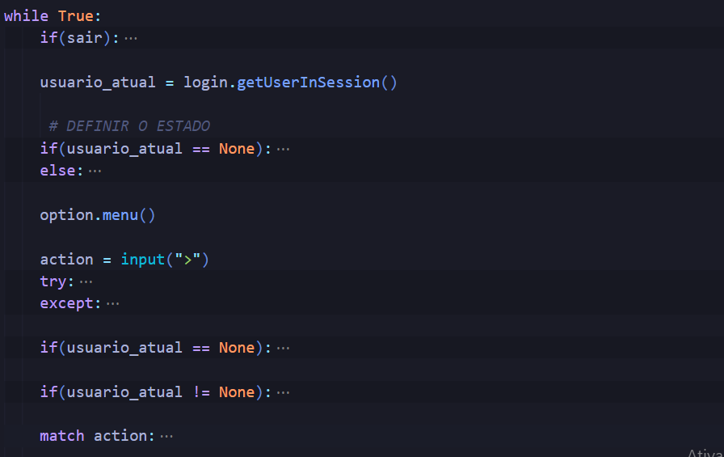
DEPOIS:
ANTES

